Slide 1
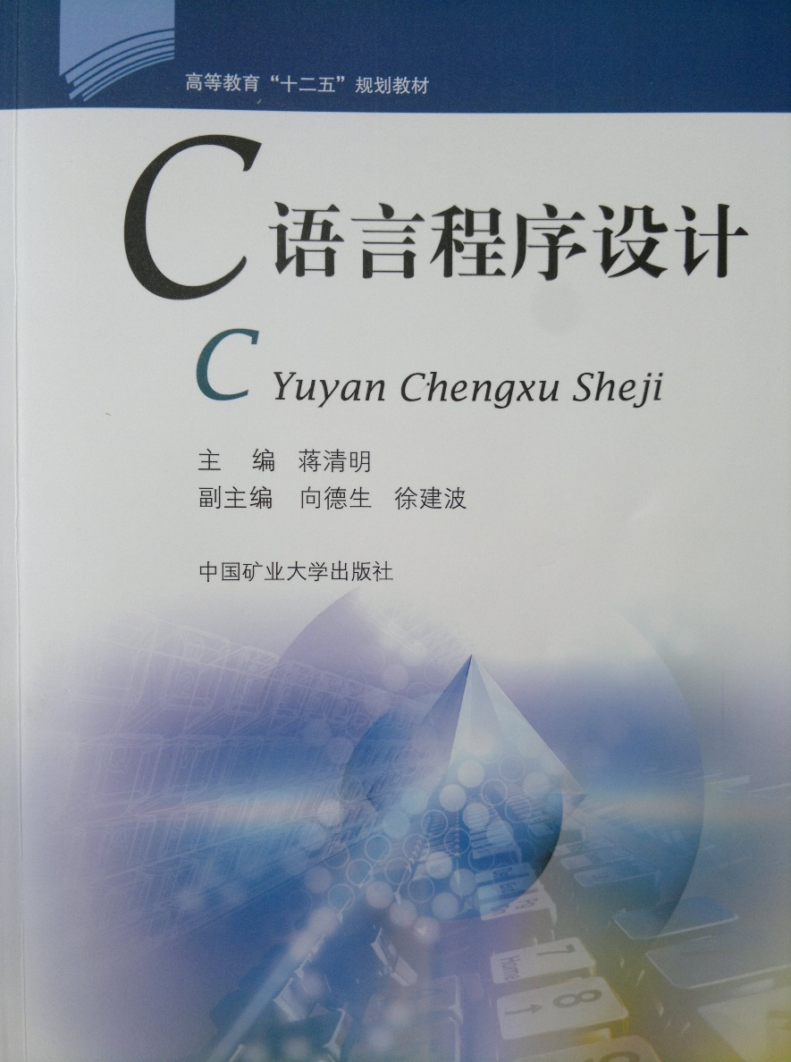

第9章 程序设计
算法与实例
返回总目录

Slide 2
目 录
9.1 常用算法实例
9.2 模块化程序设计实例
9.3 习题九
返回总目录

Slide 3
●基本要求：
１）熟悉常用的算法设计方法，如迭代法、穷举法、递推法、递归法、回溯法、贪婪法、查找算法、排序算法等；
２）熟练掌握模块化程序设计方法；
●学习重点：
１）回溯、查找、排序；
２）模块化程序设计;

Slide 4
9.1 常用算法与实例
9.1.0 引言
程序设计的关键是算法。算法是实际问题求解步骤的描述。第3章中已经介绍了如何用自然语言、流程图或N-S图来描述算法，但没有介绍算法设计方法。在实际的编程过程，肯定是先要设计算法，然后描述算法并实现。
本章首先通过实例介绍常用的算法设计方法，如迭代法、穷举法、递推法、递归法、回溯法、贪婪法、查找算法、排序算法等。
然后介绍一个综合的模块化程序设计实例。

Slide 5
9.1 常用算法与实例
9.1.1 迭代法
迭代法也称辗转法，是一种不断用变量的旧值递推新值的过程。迭代法的特点是：把一个复杂问题的求解过程转化为相对简单的迭代算式，然后重复执行这个简单的算式，直到得到最终解。
迭代法分为精确迭代和近似迭代。
精确迭代是指迭代算法本身提供了问题的精确解。如N个数求和、求均值、求方差等问题都适合使用精确迭代法解决。
返回目录

Slide 6
9.1 常用算法与实例
9.1.1 迭代法
1.精确迭代
例9.1 计算s=1+2+3+4+…+100。
用精确迭代法求解，迭代方法如下：
（1）首先确定迭代变量s的初始值为0；
（2）其次确定迭代公式s+i→s；
（3）当i分别取值1，2，3，4，…，100时，重复计算迭代公式s+i→s，迭代100次后，即可求出s的精确值。i的取值是一个有序数列，所以可以由计数器产生，即使i的初始值为1，然后每迭代一次就对i加1。

Slide 7
9.1 常用算法与实例
9.1.1 迭代法
1.精确迭代
完整的C语言程序及运行结果如下：
#include <stdio.h>
int main()
{ int i=1,s=0;
while(i<=100)
{
s=s+i; /*迭代计算*/
i++;
}
printf("和为：%d, 迭代次数为：%d\n",s,i-1);
return 0;
}

Slide 8
9.1 常用算法与实例
9.1.1 迭代法
2.近似迭代
近似迭代是指迭代算法不能得到精确解，而只能通过控制迭代次数或精度无限接近精确解。如求解方程根常用的“二分法”和“牛顿迭代法”(教材P60例3.25）就属于近似迭代法。
迭代法的应用更主要的是数值的近似求解，它既可以用来求解代数方程，又可以用来求解微分方程。在科学计算领域，人们常会遇到求微分方程的数值解或解方程f(x)=0等计算问题。这些问题无法用象求和或求均值那样的精确求解方法。只能用数值计算的方法求出问题的近似解，而解的误差是人们可以估计和控制的。

Slide 9




9.1 常用算法与实例
9.1.1 迭代法
2.近似迭代
例9.2 用迭代法求方程x³-x-1=0在x=1.5附近的一个根。
迭代方法如下：
（1）首先将方程改写成迭代算式：
（2）用给定的初始近似值x0=1.5代入迭代算式的右端，得到:
（3）再用x1作为近似值代入迭代算式的右端，又得到:
按这种方法重复以上步骤，可以逐次求得更精确的值,这一过程即为迭代过程。显然，迭代过程就是通过重复执行一系列计算来获得问题近似答案，且每一次重复计算将产生一个更精确的答案。

Slide 10
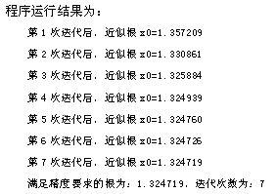
9.1 常用算法与实例
9.1.1 迭代法
2.近似迭代
例9.2完整的C语言程序及运行结果如下：
#include <stdio.h>
#include <math.h>
int main()
{ float x0=1.5,x1; int n=0;
do
{ n++;
x1=x0;
x0=pow(x1+1,1.0/3); /*迭代计算*/
printf("第%d次迭代后，近似根x0=%f\n",n,x0);
}while(fabs(x1-x0)>=1e-5);
printf("满足精度要求的根为：%f, 迭代次数为：%d\n",x0,n);
return 0;
}

Slide 11
9.1 常用算法与实例
9.1.2 穷举法
穷举法，又称枚举法，或暴力法。是对可能是解的众多候选解按某种顺序进行逐一枚举和检验，并从中找出那些符合要求的候选解作为问题的解。
穷举法的基本思想是：首先根据问题的部分条件预估答案的范围，然后在此范围内对所有可能的情况进行逐一验证，直到全部情况均通过了验证为止。若某个情况使验证符合题目的全部条件，则该情况为本题的一个答案；若全部情况验证结果均不符合题目的全部条件，则说明该题无答案。
穷举法由于会进行大量的重复计算，自然会用到程序的循环结构，因此灵活运用循环结构进行程序设计是穷举法程序设计的关键。

Slide 12
9.1 常用算法与实例
9.1.2 穷举法
例9.3 将一张面值为100元的人民币换成面值为20元、10元和5元的人民币，且各种面值人民币至少要有一张，请列出所有可能的换法？
这是一个典型的穷举问题。如果用x、y、z分别代表20元、10元、5元的数量，根据题意可列出方程：20x+10y+5z=100。最简单的解题方法是：假设一组x、y、z的值，直接代入方程求解，若满足方程则是一组解。那么，通过循环在变量的取值范围内不断变化x、y、z的值，穷举x、y、z 全部可能的组合，即可得到问题的全部解。

Slide 13
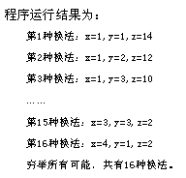
9.1 常用算法与实例
9.1.2 穷举法
程序如下：
#include<stdio.h>
int main()
{ int x,y,z,n=0;
for(x=1;x<=5;x++) /*变量x为20元面值人民币的张数*/
for(y=1;y<=10;y++) /*变量y为10元面值人民币的张数*/
for(z=1;z<=20;z++) /*变量z为5元面值人民币的张数*/
{
if(20*x+10*y+5*z==100)
{ n++;
printf("第%d种换法：x=%d,y=%d,z=%d\n",n,x,y,z);
}
}
printf("穷举所有可能，共有%d种换法。\n",n);
return 0;
}

Slide 14
9.1 常用算法与实例
9.1.3 递推法
递推是通过数学推导，将复杂的运算化解为若干重复的简单运算，而每一次简单运算的结果将作为下一次简单运算的输入，这样便能逐级计算出最终结果。
能采用递推法构造算法的问题有重要的递推性质，即当得到问题规模为n-1的解后，由问题的递推性质，能从已求得的规模为1，2，…，n-1的一系列解，构造出问题规模为n的解。这样，程序可从n=0或n=1出发，通过递推，获得规模为n的解。

Slide 15
9.1 常用算法与实例
9.1.3 递推法
例9.5 采用递推法求5的阶乘值。
递推过程：初始条件为fact(1)=1，然后可逐次推得：
fact(2)=fact(1)*2=1*2=2
fact(3)=fact(2)*3=2*3=6
fact(4)=fact(3)*4=6*4=24
fact(5)=fact(4)*5=24*5=120

Slide 16
9.1 常用算法与实例
9.1.3 递推法
递推求阶乘的参考程序如下：
#include<stdio.h>
int main()
{
int fact=1,i=0;
for(i=2;i<=5;i++)
fact = fact * i;
printf(“5!=%d\n”,fact);
return 0;
}

Slide 17
9.1 常用算法与实例
9.1.4 递归法
能采用递归描述的算法通常有这样的特征：
  为求解规模为N的问题，设法将它分解成规模较小的问题，然后从这些小问题的解构造出大问题的解，并且这些规模较小的问题也能采用同样的分解和综合方法，分解成规模更小的问题，并从这些更小问题的解构造出规模较大问题的解。
  特别地，当规模N=1时，能直接得解。

Slide 18
9.1 常用算法与实例
9.1.4 递归法
例9.7 用递归法编写例9.6所需函数fib(n)。
用递归法编写fib(n)函数如下：
int fib(int n)
{
if(n==1||n==2) return 1;
if(n>2) return fib(n-1)+fib(n-2);
}

Slide 19
9.1 常用算法与实例
9.1.5 回溯法
回溯法也称为试探法，该方法首先暂时放弃关于问题规模大小的限制，并将问题的候选解按某种顺序逐一枚举和检验。当发现当前候选解不可能是解时，就选择下一个候选解；倘若当前候选解除了还不满足问题规模要求外，满足所有其他要求时，继续扩大当前候选解的规模，并继续试探。如果当前候选解满足包括问题规模在内的所有要求时，该候选解就是问题的一个解。
回溯法是一种选优搜索法，按选优条件向前搜索，以达到目标。但当探索到某一步时，发现原先选择并不优或达不到目标，就退回一步重新选择，这种走不通就退回再走的技术称为回溯。例9.9就是一个典型的利用回溯法求解的例子。

Slide 20
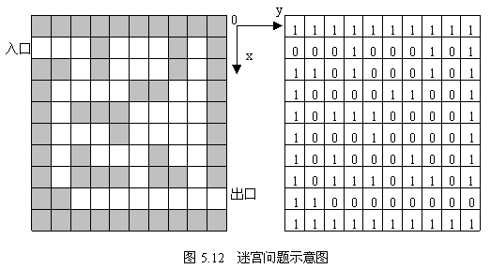
9.1 常用算法与实例
9.1.5 回溯法
例9.9 迷宫问题
问题描述：如图所示的方块图表示迷宫，其中空白方块表示通道，黑色方块表示墙，在迷宫数组中分别用0和1表示。现要在迷宫中找一条从入口到出口的可通路径。
迷宫问题示意图

Slide 21
9.1 常用算法与实例
9.1.5 回溯法
例9.9 迷宫问题
算法分析：从入口处开始向前探路（探的方向有右、下、左和上），当沿着某个方向往前探一步时，若可通则继续往前探，若不通则换个方向后再探。若四个方向上均不通（四个方向上的相邻方块要么是墙块，要么是已探过的通道块），则按原路回退一步后换个方向再探。在探路的过程中，用一个二维数组记录迷宫的可通路径。

Slide 22
9.1 常用算法与实例
9.1.5 回溯法
例9.9 迷宫问题
算法说明：算法中主要用到2个数组：
1) maze[N1][N2] ――迷宫数组。0代表通（通道），1代表不通（墙）
2) stack[N1*N2][2] ――可通路径数组，记录走迷宫的路径，第1个下标表示是当前正在试探的可通路径上的第几步，第2个下标表示该步所在位置的坐标是行坐标x还是列坐标y。

Slide 23
9.1 常用算法与实例
9.1.5 回溯法
例9.9 迷宫问题
算法说明：
  例如，第0步（入口处）的x坐标为1，即stack[0][0]=1; 第0步（入口处）的y坐标为0，即stack[0][1]=0。同理，第1步的x坐标和y坐标分别表示为stack[1][0]和stack[1][1]。依此类推，第n步的x坐标和y坐标分别表示为stack[n][0]和stack[n][1]。
  若记入口处坐标为（1,0），则本例执行后输出的可通路径上各点的坐标依次为：（1, 0）→（1, 1）→（1, 2）→（2, 2）→（3, 2）→（3, 1）→（4, 1）→（5, 1）→（5, 2）→（5, 3）→（6, 3）→（6, 4）→（6, 5）→（7, 5）→（8, 5）→（8, 6）→（8, 7）→（8, 8）→（8, 9）。

Slide 24
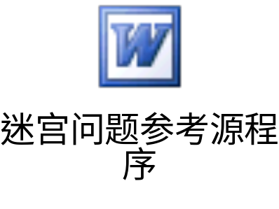
9.1 常用算法与实例
9.1.5 回溯法
例9.9 迷宫问题
参考源码：

Slide 25
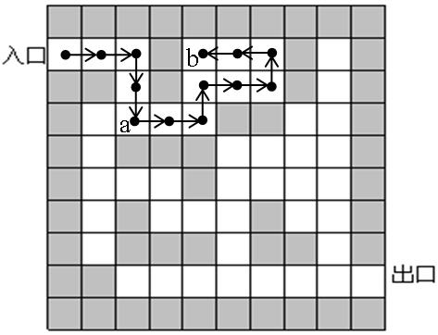
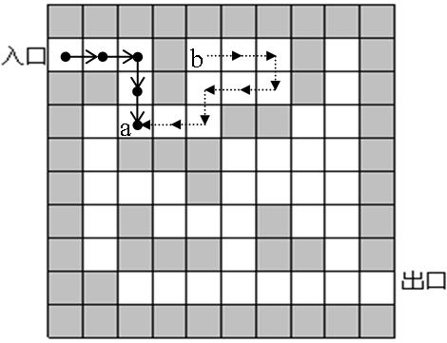
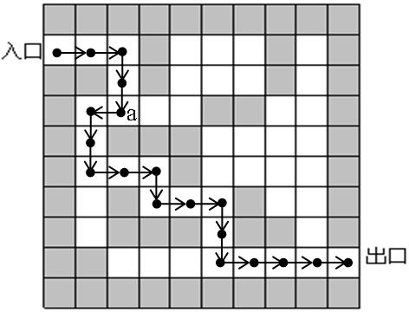
9.1 常用算法与实例
9.1.5 回溯法
例9.9 迷宫问题
(a)前探12步至b 位置 (b)回退8步至a位置 (c)继续前探14步至出口
例9.9程序实现的前探与回退过程

Slide 26
9.1 常用算法与实例
9.1.6 贪婪法
贪婪法是一种不追求最优解，只希望得到较为满意解的方法。
贪婪法一般可以快速得到满意的解，因为它省去了为找最优解要穷举所有可能而必须耗费的大量时间。
贪婪法常以当前情况为基础作最优选择，而不考虑各种可能的整体情况，所以贪婪法不需要回溯。

Slide 27
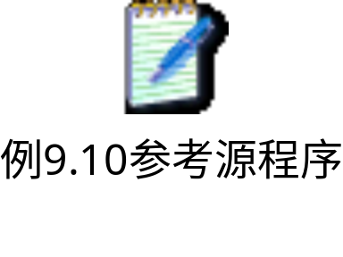
9.1 常用算法与实例
9.1.6 贪婪法
例9.10 找零钱问题。当前使用的货币面额分别是100,50,20,10,5,2,1元。在购物找钱时，怎样找钱才能使找零的张数最少？请根据找零的金额输出找零的方案。
解题思路：用贪婪法解决这个问题，在找钱时，为使找回的零钱的张数最少，不考虑找零钱的所有可能方案，而是从最大面值的币种开始，按递减的顺序考虑各币种，先尽量用大面值的币种，当不足大面值币种的金额时才去考虑下一种较小面值的币种。实现程序如下：

Slide 28
9.1 常用算法与实例
9.1.7 查找法
本节主要介绍最简单的2种查找方法：顺序查找和二分查找。顺序查找用于一般的数据查找，二分查找用于有序数组的查找。
1．顺序查找
顺序查找一般用于在数组（或链表）中查找指定的元素（或结点）。要查找的数一般称为关键字，顺序查找就是将给定的关键字逐个与数组元素（或链表结点）进行比较，如果有与关键字相等的数组元素（或链表结点），则查找成功并输出有关信息，否则查找失败并提示没有匹配值。例9.11是一个简单的顺序查找算法实例。

Slide 29
9.1 常用算法与实例
9.1.7 查找法
2．二分查找
二分查找要求数组是有序数组，如果不是有序数组，必须先排序，然后才能使用二分查找法。二分查找的算法思想如下：
  把查找范围对分为两部分，看要查找的值是否属于中点。
  如果要查找的值不属于中点，则看这个值落在哪一部分。
  因为已经判断过中点，所以可在该部分中排除中点，然后对剩余部分继续使用二分法。
  逐步缩小查找范围，如果查找到要求的值，则输出相关信息，否则输出查找失败信息。

Slide 30
9.1 常用算法与实例
9.1.7 查找法
例9.11 在一个有序的数列中查找指定的数。
解题思路 本例采用的是二分查找法：假设有序数列按递增的顺序存放在一个数组中。查找时，先查找中间的数，若待查的数与中间数相等，则查找成功；若待查的数比中间数小，则到数组的前半部分查找；否则待查数比中间数大，则到数组的后半部分查找。这样一直查下去，如果找到了要查的数，则查找成功，否则查找失败，表明有序数列中不存在要查找的数。

Slide 31
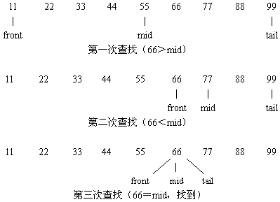


9.1 常用算法与实例
9.1.7 查找法
此法要用到三个变量：front、tail、mid。分别指示被查找的那一部分有序数列的头、尾和中间位置。如在有序数列（11,22,33,44,55,66,77,88,99）中查找66，则查找过程如图所示。

Slide 32
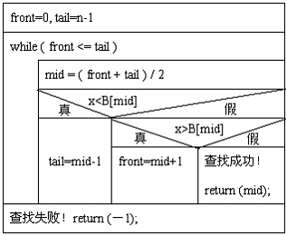
9.1 常用算法与实例
9.1.7 查找法
二分查找法流程图

Slide 33
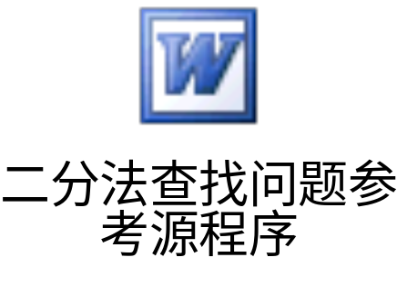
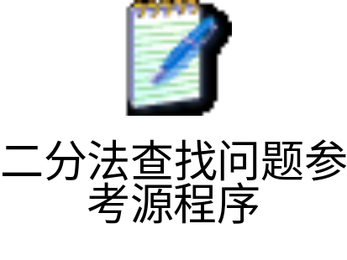
9.1 常用算法与实例
9.1.7 查找法
参考源码：

Slide 34
9.1 常用算法与实例
9.1.8 排序算法
排序算法有直接插入排序、折半插入排序、希尔排序、冒泡排序、快速排序、简单选择排序、堆排序、归并排序等，在数据结构课程中将会详细阐述。本节主要介绍最简单的2种排序方法：冒泡排序和简单选择排序。
1．冒泡排序
对n个数进行升序排列，冒泡排序的算法思想如下：
  1）从第1个数开始，第1个数与第2个数进行比较，若为逆序，则交换。然后比较第2个数与第3个数，若为逆序，则交换。依此类推，直至第n-1个数与第n个数比较并处理后为止，则完成第一趟冒泡排序。此时，最大的数已经排好在第n个位置上。
  2）对前n-1个数按上述同样的方法进行第二趟冒泡排序。这样，次大的数将排好在第n-1个位置上。
  3）对前n-2个数按上述同样的方法进行第三趟冒泡排序。这样，倒数第三大的数将排好在第n-2个位置上。
  4）重复上述过程，总共进行n-1趟排序，则排序结束。

Slide 35
9.1 常用算法与实例
9.1.8 排序算法
例9.13 输入10个数，用“气泡法”对10个数排序（由小到大）
解题思路 “气泡法”算法思想：每相邻两个数进行比较，轻（小）的往上冒（象水中的气泡），重（大）的往下沉（象落水的石头）。如图所示。

Slide 36
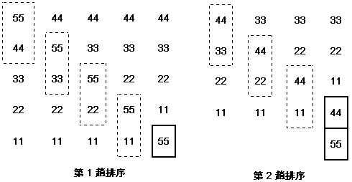
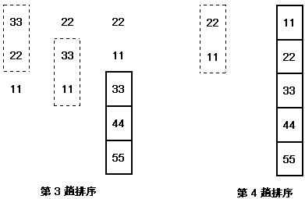
9.1 常用算法与实例
9.1.8 排序算法

Slide 37
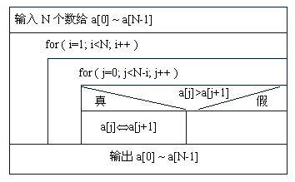
9.1 常用算法与实例
9.1.8 排序算法
图9.7 程序流程图

Slide 38
9.1 常用算法与实例
9.1.8 排序算法
程序清单：
#include <stdio.h>
#define N 10
main()
{ int a[N];
int i,j,t; /* i,j作循环变量，t作两两比较的临时变量 */
printf("请输入%d个整数:\n",N);
for(i=0;i<N;i++)
scanf("%d",&a[i]); /* 输入N个整数 */
for(i=1;i<N;i++) /* 第i趟比较 */
for(j=0;j<N-i; j++) /*第i趟中两两比较N-i次*/
if (a[j] > a[j+1]) /*若两相邻数，前面的大则交换*/
{ t = a[j]; a[j] = a[j+1]; a[j+1] = t; }
printf("这%d个整数按从小到大的顺序排列为:\n",N);
for(i=0;i<10;i++)
printf("%5d",a[i]);
}

Slide 39
9.1 常用算法与实例
9.1.8 排序算法
2．简单选择排序
对n个数进行升序排列，简单选择排序的算法思想如下：
  1）首先通过n-1次比较，从n个元素中找出值最小的元素，将它与第一个元素交换。（第一趟排序）。
  2）再通过n-2次比较，从剩余的n-1个元素中找出值次小的元素，将它与第二个元素交换。（第二趟排序）。
  3）重复上述操作，共进行n-1趟排序后，排序结束。

Slide 40
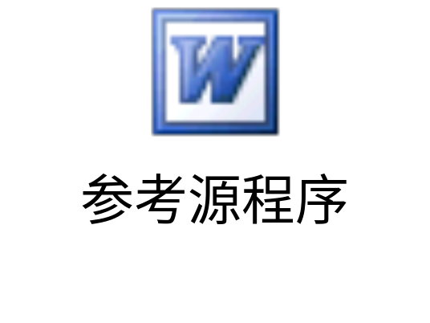
9.1 常用算法与实例
9.1.8 排序算法
  例9.14 输入10个数，用简单选择排序方法将10个数按升序排列。
  解题思路 对n个数进行排序的过程为：首先从n个整数中选出值最小的整数，将它交换到第一个元素位置，再从剩余的n-1个整数中选出值次小的整数，将它交换到第二个元素位置，重复上述操作n-1次后，排序结束。
参考源码：

Slide 41
9.2 模块化程序设计实例
9.2.1 模块化程序设计基础
C语言是结构化程序设计语言，它的程序设计特点就是以函数为主要模块的模块化程序设计。
1．函数与模块
用C语言这种结构化程序设计语言进行程序设计，一般把逻辑功能完全独立或相对独立的程序部分设计成函数，且每个函数只完成一个功能。这样，一个函数就是程序的一个功能模块。函数的使用既符合只有一个入口和出口的结构化程序设计原则，也特别适合开发多功能大型程序。
函数实际上就是封装起来的一段有名字的程序代码，这种封装将函数的内部与外部分开。从外部看，函数的调用者关心的是函数能实现什么样的功能，而不必关心函数体的实现。这样，函数的定义者和调用者可以不是同一个人，这种特点适合多人共同开发多功能大型程序。
返回目录

Slide 42
9.2 模块化程序设计实例
9.2.1 模块化程序设计基础
2．文件
C程序分为后缀为“.c”和“.h”文件的两类文件。“.c”文件为包含实际程序代码的基本程序文件，“.h”文件是为基本程序文件提供必要信息的辅助性文件。
“.h”文件称为头文件，头文件内容安排可遵循如下原则：
  1）头文件中只写哪些不实际生成代码，不导致实际分配存储空间的描述。例如，可写函数原型声明、不写函数定义；可以包含标准库头文件；可用extern声明外部变量，但不定义变量。
  2）可以包括各种公用的类型定义。如公用的结构和联合。
  3）可以包括各种公用的宏定义。
  4）只用文件包含命令（#include）包含“.h”头文件，不用它包含“.c”程序文件.

Slide 43
9.2 模块化程序设计实例
9.2.1 模块化程序设计基础
一个实用的系统一般都会由多个文件组成，文件的组织可遵循如下原则：
  1）首先根据程序的规模和实现的功能模块，将整个程序规划成一个或多个“.C”文件。一般一个文件可以包含一个或多个函数模块。例如，主函数通常单独建立一个文件，其中也可以包含相关的菜单选择函数；与输入和输出有关的功能可以放在一个文件中，但如果输入和输出都比较复杂，则可各自放在一个文件中。
  2）然后根据源程序的文件数量和功能，设计相应的头文件。如果源文件比较复杂，完全可能需要为每个源文件设计一个头文件。

Slide 44
9.2 模块化程序设计实例
9.2.1 模块化程序设计基础
头文件编写的注意事项：
  1）把所有公用的类型定义、公用的结构、联合和枚举声明、公用的宏定义放在适当的头文件中，提供给各个文件参考；
  2）如果只有一个文件需要某个标准头文件，则不要将它放在公用的头文件中，应让这个源程序文件直接包含它，以提高编译效率。
  3）对于在一个源程序文件中定义，而在其它文件中使用的东西，需要在相应头文件中声明（函数原型或变量的外部声明）。
  4）要避免对头文件的重复编译。头文件中可以包含其它头文件，或一个程序文件中包含多个头文件，都可能引起对同一个头文件的重复包含问题。因此，要使用预处理命令来避免。

Slide 45
9.2 模块化程序设计实例
9.2.2 模块化程序设计实例
上一节介绍了模块化程序设计的基础知识，本节将以一个学生成绩管理系统为例，说明多文件模块化程序设计。
例9.15 编写一个小型学生成绩管理系统，主要实现如下功能：
  用结构数组存储记录。每一条记录包括一个学生的学号、姓名、3门课成绩等。
  输入功能：可以一次完成若干条记录的输入。
  显示功能：完成全部学生记录的显示。
  查找功能：完成按姓名查找学生记录，并显示。
  排序功能：能按平均分排序或按学号排序。
  插入功能：在指定位置插入一条学生记录。
  删除功能：能删除指定记录。
  能将学生成绩信息存在文件中，或能将文件中的成绩信息导入。

Slide 46
9.2 模块化程序设计实例
9.2.2 模块化程序设计实例
要实现题目要求功能，必须编写多个函数模块，如果按9.2.1小节中介绍的基础知识组织成多文件工程，则适合多人进行合作开发。下面具体介绍设计过程。
1．菜单设计
设计如下所示的“主菜单”：
        *************主菜单*************
        1. 输入记录
        2. 显示所有记录
        3. 对所有记录进行排序
        4. 按姓名查找记录并显示
        5. 插入记录
        6. 删除记录
        7. 将所有记录保存到文件
        8. 从文件中读入所有记录
        9. 退出
        ********************************
        请选择操作(1-9):

Slide 47
9.2 模块化程序设计实例
9.2.2 模块化程序设计实例
2．数据存储方式及定义
学生的成绩等信息用结构数组进行存储。建立学生信息数据结构struct student，结构包括学号、姓名、成绩、总分、平均分、名次。结构类型 及结构类型数组定义如下。
        /*定义结构类型*/
        typedef struct student
        {
        char no[11];
        char name[15];
        float score[N];
        float sum;
        float average;
        int order;
        }STUDENT;
        /*定义结构数组*/
        STUDENT stu[30];

Slide 48
9.2 模块化程序设计实例
9.2.2 模块化程序设计实例
3．函数设计
1）输入函数
  函数原型：int input(STUDENT *stud，int n)
  功 能：利用for循环语句和scanf、gets、getchar函数完成对结构数组的输入，存放n个学生的信息（包括学号、姓名、性别、成绩等）。
  参数说明：
  STUDENT *stud：接收主函数传过来的数组首地址。
  int n ：整型形参变量，接收main()传过来的数组人数。
2）显示函数
  函数原型：void print(STUDENT *stud，int n)
  功 能：将stud指向的n条学生记录显示出来。
3）排序函数
  函数原型：void sort(STUDENT *stud，int n)
  功 能：将stud指向的n条学生记录按照学号或者总分进行排序。

Slide 49
9.2 模块化程序设计实例
9.2.2 模块化程序设计实例
4）查找函数
  函数原型：void search(STUDENT *stud，int n)
  功 能：在stud指向的n条学生记录中查找指定的学生记录。
5）插入函数
  函数原型：int insert(STUDENT *stud，int n)
  功 能：在stud指向的n条学生记录中插入一条新的记录。
6）删除函数
  函数原型：int Delete(STUDENT *stud，int n)
  功 能：在stud指向的n条学生记录中删除一条记录。
7）保存数据到文件
  函数原型：void fileWrite(STUDENT *stud,int n)
  功 能：将stud指向的n条学生记录存入指定的文件。
8）从文件导入数据
  函数原型：int fileRead(STUDENT *stud)
  功 能：将文件中的数据导入stud指向的结构体数组中，并返回读入记录的条数。

Slide 50
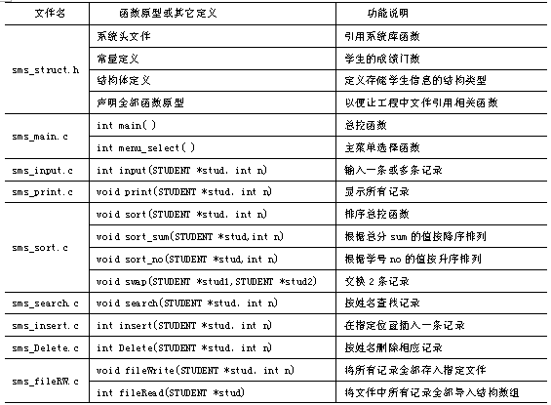
9.2 模块化程序设计实例
9.2.2 模块化程序设计实例
4．文件设计
表9.1给出了程序的文件和函数组成。

Slide 51
9.2 模块化程序设计实例
9.2.2 模块化程序设计实例
参考源码：

Slide 52
9.3 习题九
● 常用算法设计题
1．迷宫问题。在指定的迷宫中找出从入口到出口的所有可通路径。
2．砝码问题。一位商人有4块砝码，各砝码重量不同且都是整磅数，而且用这4块砝码可以在天平上称1至40磅之间的任意重量（砝码可以放在天平的任一端），请问这4块砝码各重多少？
3．抓贼问题。警察审问四名窃贼嫌疑犯。已知，这四人当中仅有一名是窃贼，还知道这四个人中每人要么是诚实的，要么总是说谎。他们给警察的回答是：
  甲说：“乙没有偷，是丁偷的。”
  乙说：“我没有偷，是丙偷的。”
  丙说：“甲没有偷，是乙偷的。”
  丁说：“我没有偷。”
请根据这四个人的回答判断谁是窃贼。
返回目录

Slide 53
9.3 习题九
● 常用算法设计题
4．子串定位问题。子串定位运算的功能是返回子串t在主串s中首次出现的位置，如果s中未出现t，则返回-1。函数名为index(s,t)。例如，主串为“abcdefbc”，子串为“bc”，则子串在主串中首次出现的位置为2。
5．约瑟夫问题。设有n个人围坐在一个圆桌周围（从1到n依次编号），现从第s个人开始报数，数到第m的人出列，然后从出列的下一个人重新开始报数，数到第m的人又出列，……，如此重复直到所有的人全部出列为止。对于任意给定的n，s和m，求出这n个人员的出列次序。设n=8，s=1，m=4，则其出列顺序为：4→8→5→2→1→3→7→6。
6．n皇后问题。在n×n的方阵棋盘上，试放n个皇后，每放一个皇后，必须满足该皇后与其他皇后互不攻击（即不在同一行、同一列、同一对角线上），求出所有可能解。

Slide 54
9.3 习题九
● 常用算法设计题
7．背包问题。有一个背包，能装入的物品总重量为S，设有N件物品，其重量分别为W1，W2，…，WN。希望从N件物品中选择若干件物品，所选物品的重量之和恰能放入该背包，即所选物品的重量之和等于S。试编程求解。
8．过桥问题。有N（N≥2）个人在晚上需要从X地到达Y地，中间要过一座桥，过桥需要手电筒（而他们只有1个手电筒），每次最多两个人一起过桥（否则桥会垮）。N个人的过桥时间按从小到大的顺序依次存入数组t[N]中，分别为：t[0], t[1], ……, t[N-1]。过桥的速度以慢的人为准！注意：手电筒不能丢过桥！问题是：编程求这N个人过桥所花的最短时间。

Slide 55
9.3 习题九
● 模块化程序设计题
1．用链表结构存储记录，编写一个小型学生成绩管理系统，可参照例9.15进行模块化程序设计。
2. 编写一个重要数据管理系统，具体要求如下：
1）现在每个人在不同网站都有用户名和密码等信息，还有银行卡卡号及密码信息，众多的信息经常忘记，因此我们可以编写一个重要数据管理系统，将自己需要保护的数据加密存储在指定的文件中。
2）程序执行时，首先要进行密码检测，以不让非法用户使用本程序。标准密码预先在程序中设定，也可预先加密存储在专门的文件中。程序运行时，若用户的输入密码和标准密码相同，则显示“口令正确！”并转去执行后续程序；若不相等，重新输入，3次都不相等则显示“您是非法用户！”并终止程序的执行。
3）管理系统的日常管理功能可参照例9.15进行模块化程序设计。需要保护的数据包括编号，帐号位置，帐号描述，帐号名及密码等信息。
4）对重要数据进行日常管理（包括查询、添加、删除、修改等）时是要求明文显示的，而存入文件是要求加密存储的。

Slide 56
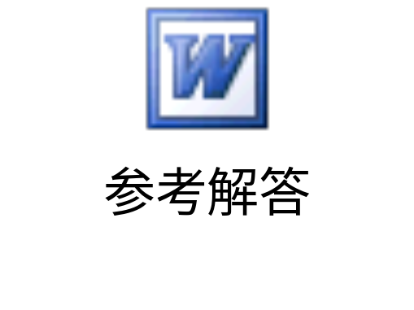
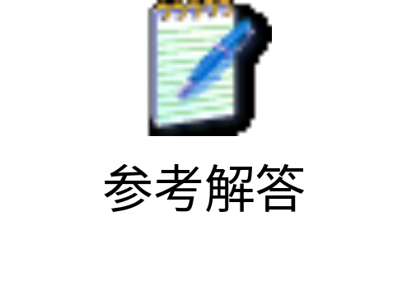
9.3 习题九
● 模块化程序设计题
参考解答：

Slide 57

谢谢大家的合作！
QQ:30047495
手机:18607323285
E-mail:30047495@qq.com
科大程序设计交流群：175930005
祝同学们学业大成！有问题或建议请与本人直接联系！

